Slide 1
УРОК РАЗВИТИЯ РЕЧИ
Составление текста-описания
зимнего леса

Slide 2
Прочитайте текст
Вот и наступила красавица-зима. Почему мы можем назвать зиму красавицей? Наряд у неё особый , чудесный!
Ели и сосны она нарядила в иней, точно в шёлковые кружева. Присмотрись, дружок, и ты увидишь, насколько этот наряд причудлив. Снег блестит на ветках деревьев, и кажется, будто они надели платья, усыпанные драгоценными камнями .Вот берёзки. Они хоть и перекрасили свои зелёные косы на белые, всё равно остались самыми красивыми в лесу. Рябина стоит словно в сказке, ведь вокруг белым-бело, а её ягодки красные, как кровь. Сёстры-метели уложили тетеревов спать в пуховые постельки и укрыли белоснежным покрывалом берлогу медведя.
Картина зимы завораживает. Не хочется уходить, так бы и смотрел бесконечно на эту красоту.

Slide 3
Лексическая подготовка
- Как мы назовём наше сочинение?
- О чём мы будем писать в сочинении?
- Какие слова уместны для описания зимы?
( Пришла, наступила, снега легли, зимний ковёр)
- Какие снежинки?
(Причудливые, кружевные)
- Как они падают ?
(Падают медленно, плавно, кружатся и тихо
приземляются)

Slide 4
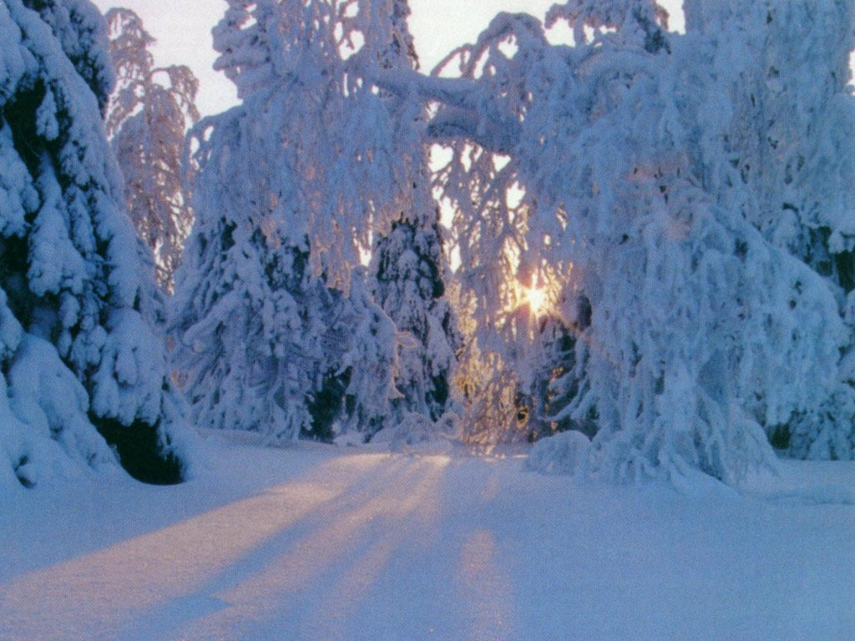
Эпиграф – изречение (или цитата),предпосланное
Произведению (или его части, главе) и сосредотачивающее мысль на его идее.
(Ожегов С.И., Шведова Н.Ю. «Толковый словарь
русского языка»)
В снежные искорки, как в самоцветы,
Ветки у сосен и ёлок одеты.
Е.Трутнева

Slide 5
Работа над планом.
 | « Чародейкою-Зимою околдован, лес стоит» Ф.И.Тютчев | пришла, наступила
2. Основная часть | Зима в лесу. «Заколдован невидимкой, дремлет лес под сказку сна…» С.Есенин | нарядила, развесила, украсила, заколдовала
3. Заключение | Особая пора. | Завораживающая картина
СХЕМА
ПЛАН
СЛОВАРЬ
1. Вступление

Slide 6
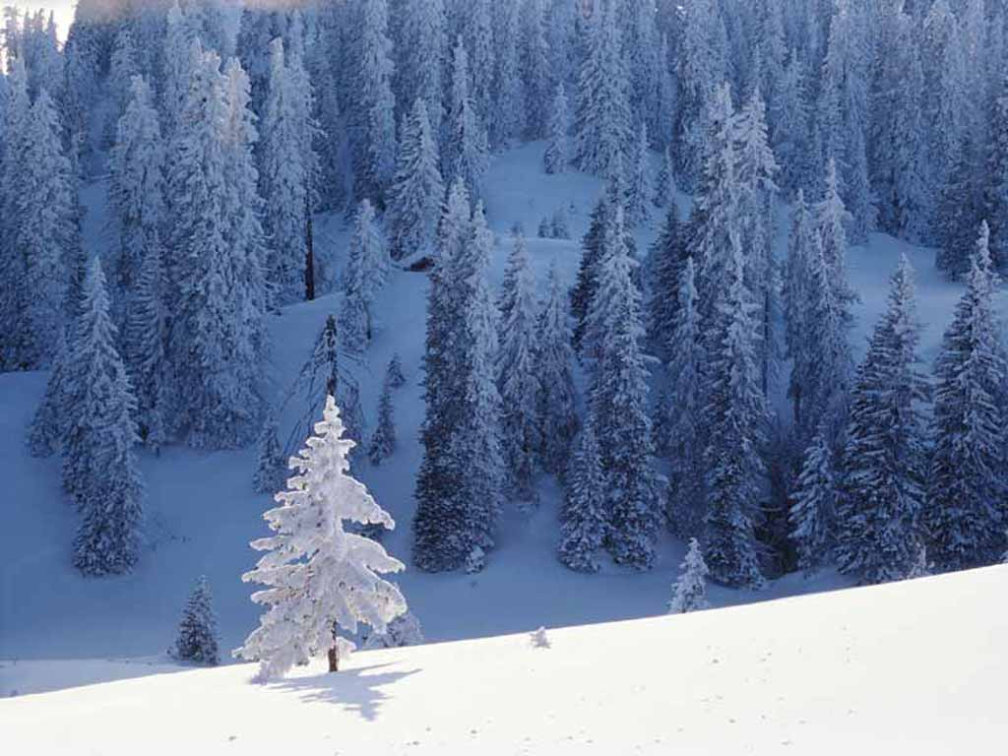
Обсуждение структуры сочинения
- С чего начнём сочинение?
Вот и наступила красавица-зима.

Slide 7
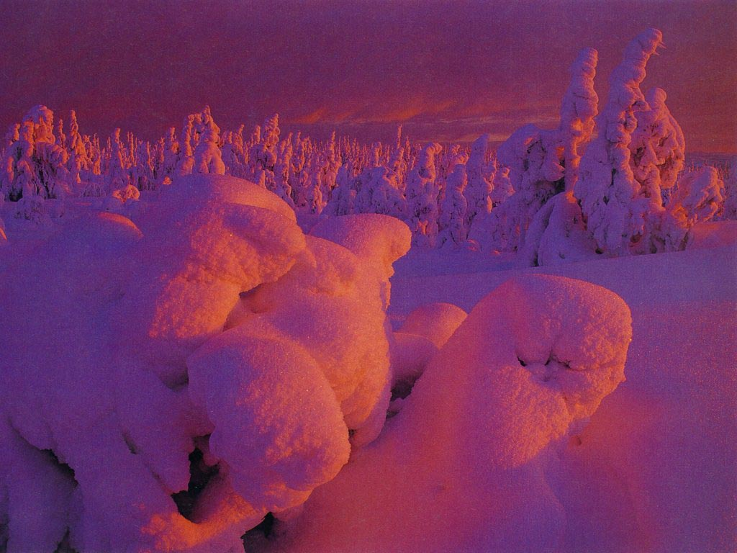
- Какое предложение обязательно должно быть в вводной части, чтобы перейти к раскрытию темы?
Тихо падают на землю снежинки, покрывая её белоснежным покрывалом.

Slide 8
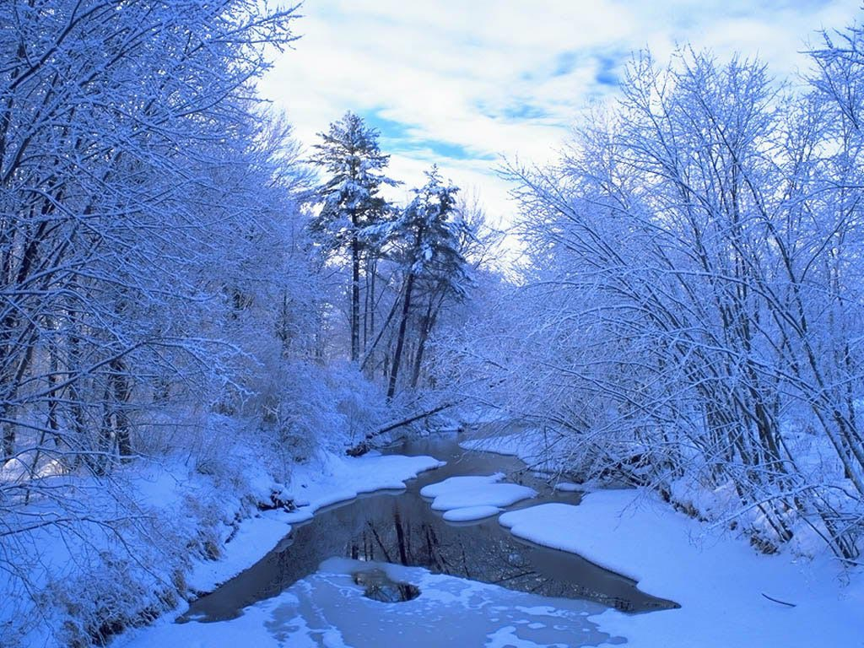
- О чём будем рассказывать в основной части?
О том, как изменился наряд у природы с приходом зимы.

Slide 9
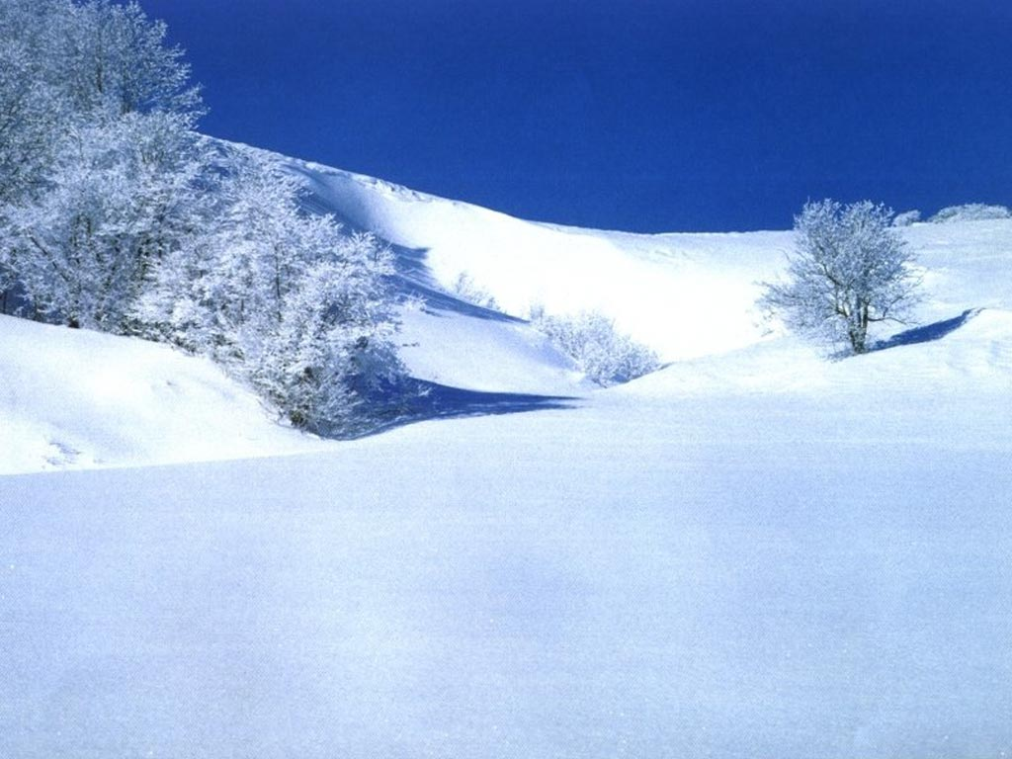
- Какие слова не следует повторять, чтобы не делать повторов?
Снег, снежинки, покрыл, падают.

Slide 10
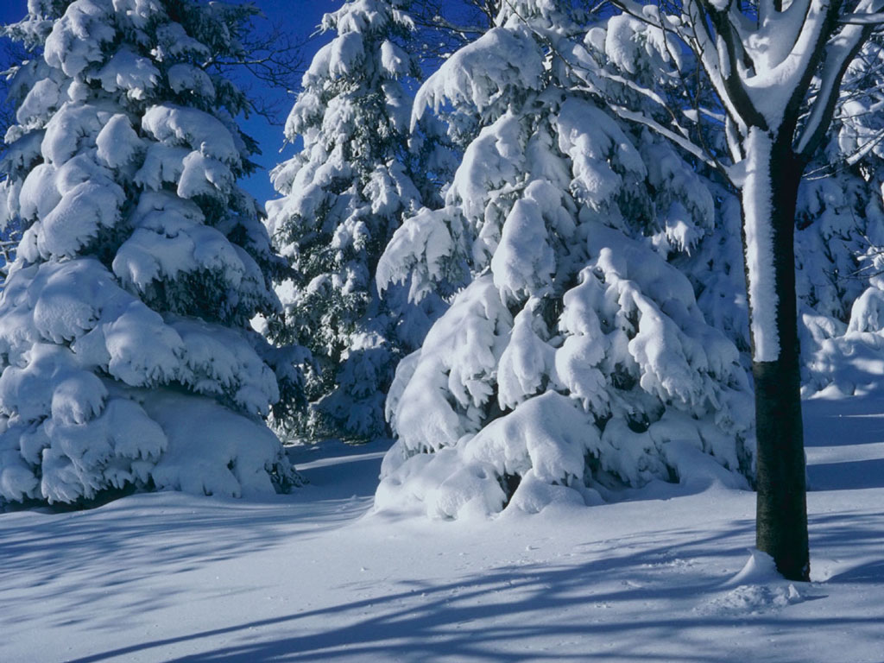
- Что будем писать в заключительной части текста?
О красивом зимнем наряде , о своём отношении к этому времени года- нравится или не нравится.

Slide 11
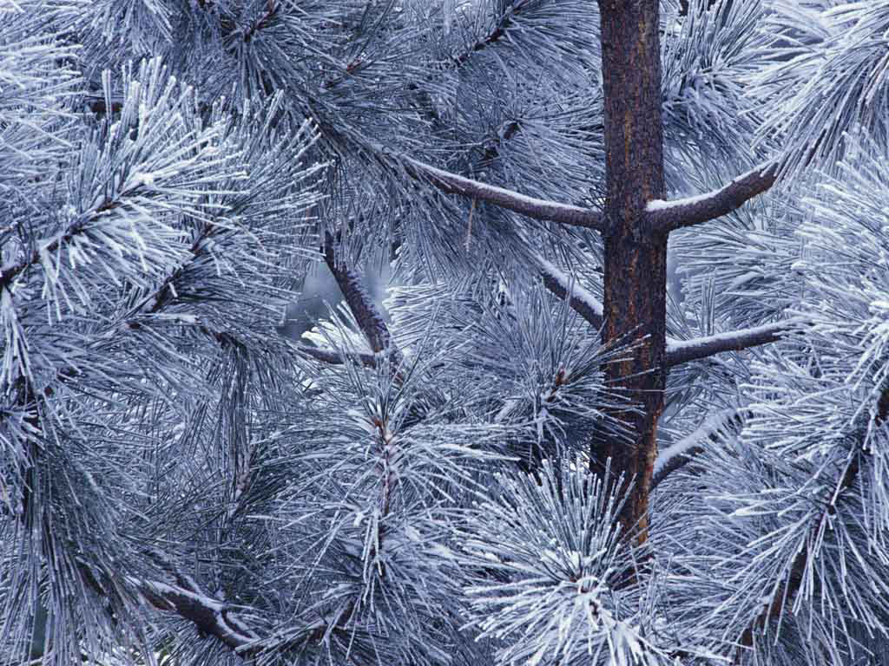
Орфографическая работа
К..вёр, наря.., берё..ка, р…бинка, уд..вительно, медле..о, л..тят, п..крыта,причудливо, чудес.ная, кр…савица.

Slide 12
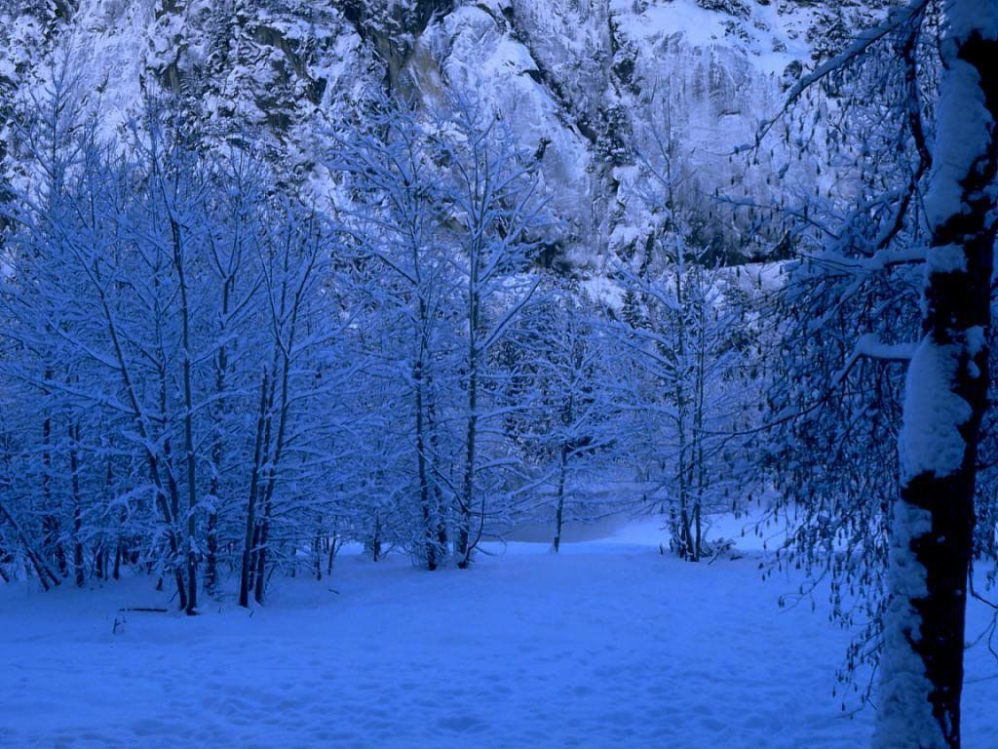
Презентацию выполнила
учитель начальных классов
школы № 34 г. Саратова
Анисимова Ирина Васильевна
Использованные источники:
Литература
«Речевые уроки: книга для учителя начальных классов» под ред.Т.А.Ладыженской
Рисунки http://www.google.com.ua
Презентация опубликована на сайте – nsportal.ru

